Slide 1
Жүйке жүйесі құрылысы

Slide 2
Жоспар:
Жүйке жүйесі
Классификациясы
Жүйке жүйесі құрылысы
II. Импульстердің қозған талшықтар
Талшықтардың қызметі
III. Қорытынды

Slide 3
Жүйке жүйесі
Жүйке жасушалары (гр. neuronum, neurocytus; neuron — жүйке, kytos - жасуша) — жүйке ұлпасының негізгі морфологиялық және қызметтік құрылымдық бөлігі.
Жүйке жасушалары (нейроциттер) — өсінділі жасушалар. Олар нейролеммадан (плазмолемма), нейроплазмадан (цитоплазма), ядродан және жасуша денесінен (перикарион) таралатын өсінділерден құралған. Жүйке жасушаларының нейроплазмасында базофильді түйіршіктер (хроматофильді зат) және нейрофибриллалар болады.

Slide 4
Классификациясы:
Өсінділерінің санына байланысты жүйке жасушалары:
Униполярлы нейроциттер — жануарлар эмбрионында,
Псевдоуниполярлы жүйке жасушалары — жұлын түйіндерінде,
Биполярлы нейроциттер — көздің торлы қабығында, ішкі құлақта, иіс сезімі мүшесінде,
Мультиполярлы нейроциттер — мида, жұлында, көптеген сомалық, вегетативтік интрамуральды және экстрамуральды жүйке түйіндерінде орналасады.

Slide 5
Жүйке жасушаларының өсінділері қызметіне байланысты: дендрит және аксон (нейрит) болып екіге бөлінеді. Нейроциттер дендриттері қозуды сыртқы орта немесе организмнің ішкі орта әсерлерінен, басқа нейроциттерден қабылдап, жүйке толқындарын (импульстерін) нейроцит денесіне, ал аксон — жүйке толқынын нейроцит перикарионынан басқа нейроциттерге немесе орындаушы мүшелерге өткізеді.

Slide 6
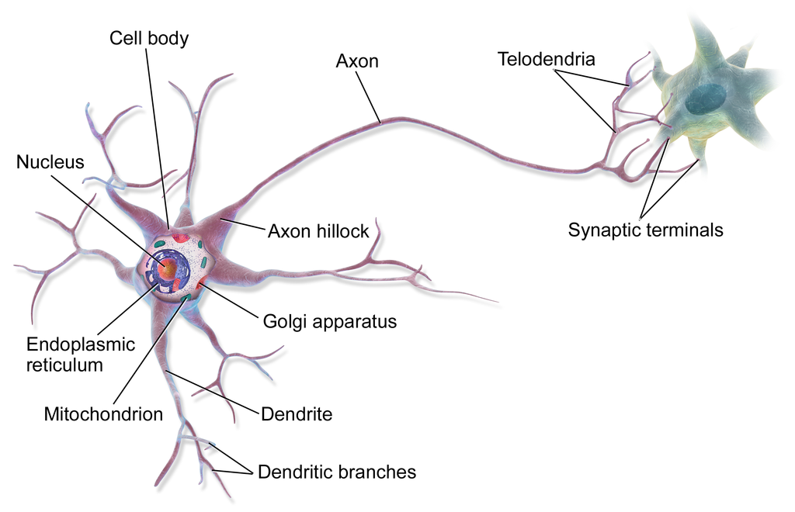

Slide 7
Нейрон құрылысы
Құрылысы мен атқаратын қызметіне қарай нейрондар 3 түрлі болады:
cезгіш (бұлар рецепторлер қызметін атқарып қозуды сезім мүшелерінен орталық жүйке жүйесіне жеткізеді)
байланыстырғыш (қозуды сезгіш нейрондардан қозғалтқыш нерондарға өткізеді)
қозғалтқыш (қозуды орталық жүйке жүйесінен бұлшық еттер мен бездерге жеткізеді)

Slide 8
Нейрондар бір-бірімен синапстар арқылы байланысады. Синапстар арқылы қозу бір нейроннан екінші нейронға, бұлшық етке немесе бездерге өтеді. Нейрондар бір-бірімен байланысқан кезде бір нейронның ақсоны екінші нейронның дендриттерімен байланысады. Екінші нейронның дендриті қозуды қабылдап өзінің денесіне әкеледі, қозу ары қарай аксонның бойымен жылжып кете береді. Егер синапс нейронмен бұлшық етті немесе без жасушаларын байланыстыратын болса, нейроннан келген қозу бұлшық еттің жиырылуына, ал бездің секреттің бөлініп шығуына әкеліп соғады.

Slide 9
импульстердің қозған талшықтар бойымен таралуы
Нейрон өсінділері сыртынан қабықпен қапталып, жүйке талшықтарына, ал олар топтаса келіп, жүйкеге (нервке) айналады. Жүйке организмдегі телефон кабелі іспеттес қүрылым. Олардың негізгі қызметі — тітіркеністі (импульсті) өткізу. Тітіркеніс деп тітіркендіру нәтижесінде туған жүйкелік процесті айтады. Бір жүйке құрамында бірнеше мың немесе миллион талшықтар болады.

Slide 10
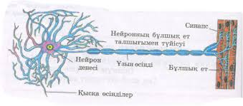

Slide 11
Құрылысы жағынан жүйке паранхималық құрылым. Ол екі құрамадан — стромадан (төсеміктен) және паренхимадан (ішкі ұлпадан) тұрады. Жүйке паренхимасын оның құрамына енетін жүйке талшықтары құрайды. Ал, оларды бір-бірімен біріктіріп тұратын борпылдақ және дәнекер ұлпа жүйкенің стромасын түзеді. Жүйкені сыртынан қоршап түратын дәнекер ұлпаны — эндоневрий, ал оларды бір-бірімен байланыстырып, талшықтар будасын құрайтын дэнекер үлпаны — периневрий және осы талшықтар будаларын бір-бірімен байланыстырып, сыртынан қоршай келе жүйкеге айналдыратын дәнекер ұлпаны — эпиневрий деп атайды.

Slide 12
Талшықтардың қызметі
Құрылым ерекшеліктеріне қарай жүйкелер миелинді жэне миелинсіз болып бөлінеді. Миелинді жүйке талшықтары жуандау, олардың диаметрі 1-25 мкм шамасында болады да, миеленсіз талшықтар жіңішке (0,5-2,0 мкм) келеді. Миелинді талшықтар миелин және шван қабықтарымен қапталған, ал миелинсіз талшықтарда тек шван қабығы болады. Миелинді талшықтың ортаңғы цилиндрі — оқтығы болады да, оның айналасында миелин қабығы және тізбектеле Шван торшалары орналасады.

Slide 13
Жүйке талшықтарының құрамалары әртүрлі қызмет атқарады. Жүйке импульстерінің туындауы мен таралуын орталық цилиндрдің плазмалық мембранасы қамтамасыз етеді. Миелинді қабық электр изоляторының және нәр беру қызметін атқарады. Ол қозу толқынын орталық цилиндр мембранасының ұзына бойында туындатпай, тек Ранвье үзілімдерінде ғана тудырып отырады. Миелин қабығының нәрлендіруші қызметі оның орталық цилиндрдегі зат алмасу процесіне қатысатын физиологиялық белсенді заттарды түзуімен байланысты. Нейрофибриллалар, микротүтікшелер және тасымалдаушы филаменттер әртүрлі заттарды (белоктарды), торшаның кейбір қосындыларын митохондрияларды жүйке талшықтары бойымен нейрон денесінен рецепторларға және кері бағытта тасымалдау процесіне қатысады.

Slide 14
ҚОРЫТЫНДЫ
Жүйке жүйенің реттеуші қызметінің арқасында, организм әрекеті сыртқы орта жағдайына сәйкес бейімделе өзгеріп, қоршаған орта мен организм арасында өзара байланыс, сәйкестік қалыптасады.

